Slide 1

Культура Київської Русі
Робота
учениці 10-Б класу
Миніч Марини

Slide 2

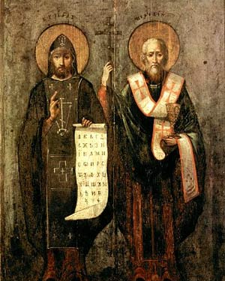
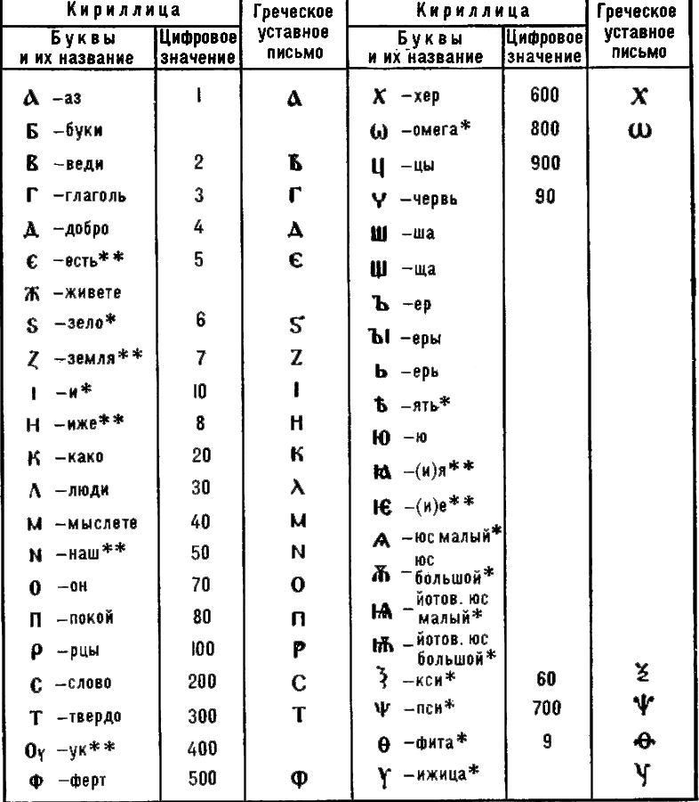
Виникнення писемності
Після запровадження християнства на Русі поширилася винайдена учнями братів-просвітників Кирила і Мефодія абетка — кирилиця.

Slide 3

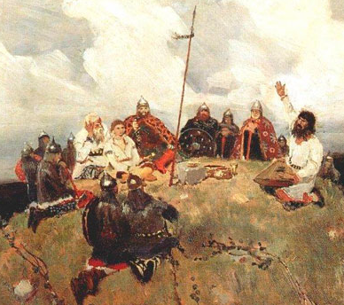
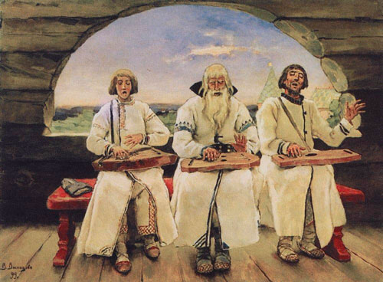
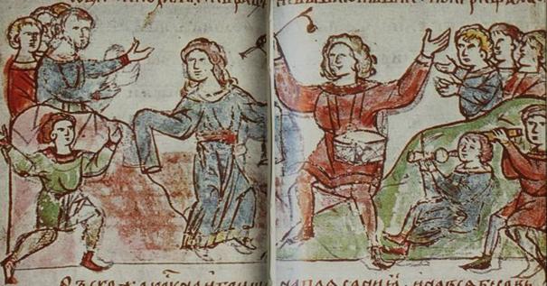
Усна народна та музична творчість
В.Васнецов Гуслярі
В.Васнецов. Баян
Танці скоморохів. Малюнок із літопису.

Slide 4

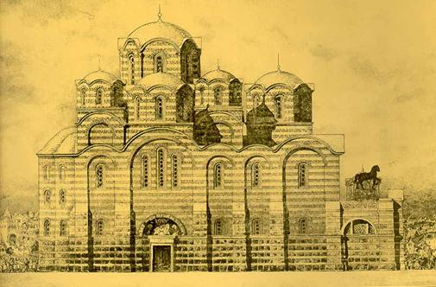
Розвиток архітектури й образотворчого мистецтва
Десятинна церква. Реконструкція північного боку

Slide 5

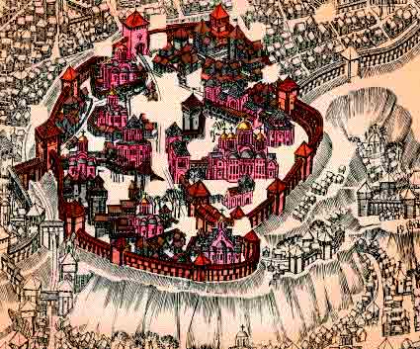
«Місто Володимира»

Slide 6

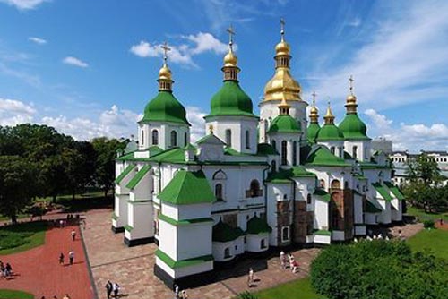
Софіївський собор
Справжнім шедевром архітектури Київської Русі вважається Софійський собор у Києві.

Slide 7
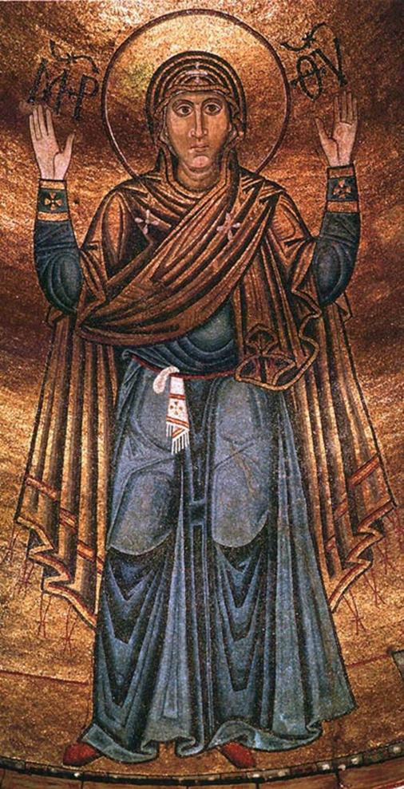
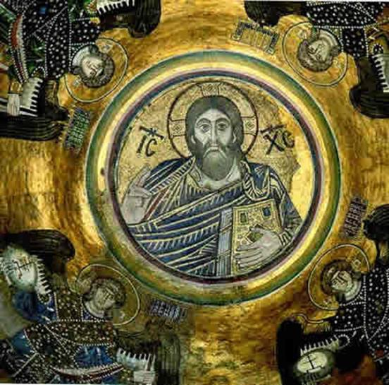
Мозаїка Марії-Оранти в Софійському соборі
Мозаїка Христа-Пантократора в Софійському соборі в Києві.

Slide 8
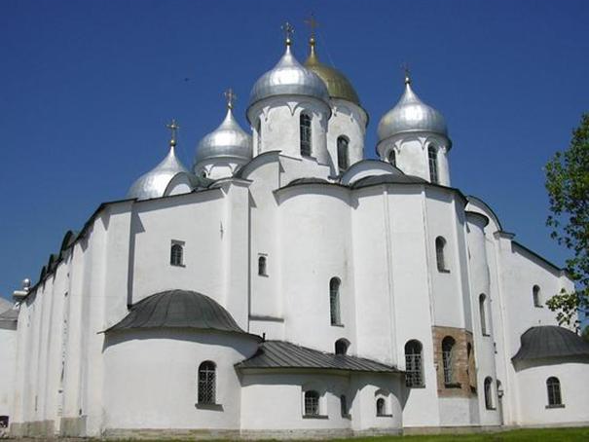
Софійський собор у Новгороді.
Сучасний вигляд.

Slide 9
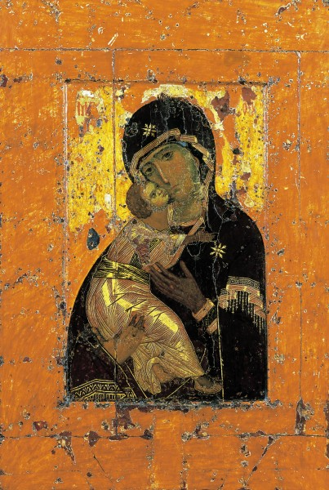
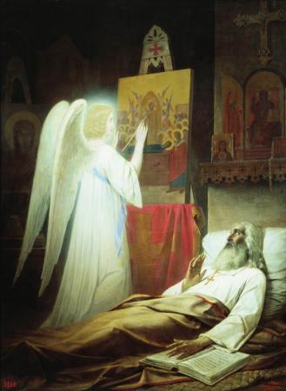
Іконопис
В. Васнецов. Іконописець Аліпій.
Володимирська ікона Богородиці

